Slide 1
2017 0113 実験

Slide 2
実験の目的
雑音がMZIVMMの計算結果に及ぼす影響を調べ、

Slide 3

MZIVMM
今回は3×3のMZIVMMを使用する
雑音源
光源
位相シフタの制御信号
光アンプ
フォトディテクタ
位相シフタ
↓
光アンプ
↓
位相シフタ
↓
光源
フォトディテクタ
入力
出力

Slide 4
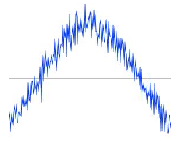
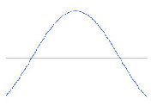

実験方法
シミュレータ上で、雑音を加えてないMZIVMMと雑音を加えたMZIVMMで同じ演算を実行、結果を比較し、雑音による誤差を求める
MZIVMM with noise
誤差
―
MZIVMM without noise

Slide 5
実験方法
加える雑音
1種類ずつで測定
光アンプでの雑音
光源での雑音
フォトディテクタでの雑音
位相シフタの制御信号の雑音
上記1から4の組み合わせを全パターン測定
1&2、1&3、….、1&2&3&4

Slide 6
雑音源のパラメータ
光源の雑音
白色雑音
雑音実行電力 0.02%～0.1％ (信号電力に対して)
位相シフタの制御電力の雑音
白色雑音
雑音実行電力 0.02～0.5mW

Slide 7
実験結果
位相シフタの雑音のみのとき

Slide 8
実験結果
光源の雑音のみのとき

Slide 9
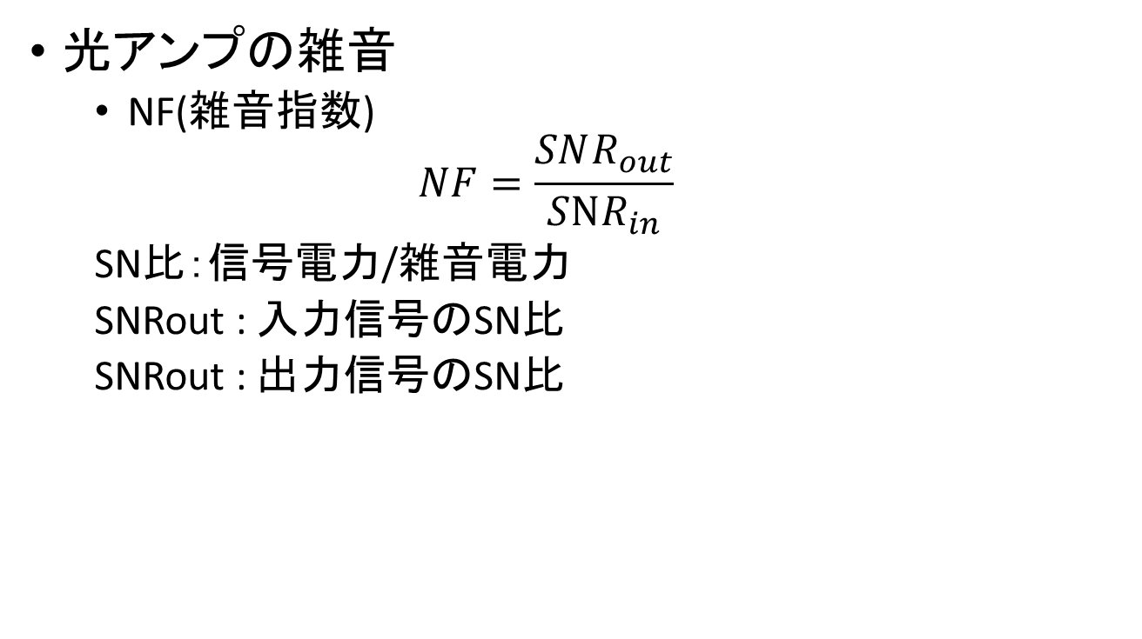
雑音源のパラメータ
光アンプの雑音
NF(雑音指数)
$$NF=\frac{SNR_{out}}{SNR_{in}}$$
SN比：信号電力/雑音電力
SNRout : 入力信号のSN比
SNRout : 出力信号のSN比
参考文献：長谷川英明「半導体光増幅器の低雑音動作」

Slide 10
実験結果(光アンプのみ)

Slide 11
雑音のパラメータ
フォトディテクタの雑音
熱雑音
T/Rに比例する
T：絶対温度
R：負荷抵抗
ショット雑音
入力光の強度に比例
参考資料：https://www.hamamatsu.com/resources/pdf/ssd/si_pd_techinfo.pdf

Slide 12
実験結果(フォトディテクタのみ)

